Slide 1
javaScript之DOM操作
授课人：黄梅红
Tel:15395923570

Slide 2
DOM操作
获取元素
  getElementByID()
  getElementsByTagName()
  getElementsByClassName()
改变CSS样式
  隔项变色的菜单
  网页换肤
  垂直菜单的显示与隐藏

Slide 3
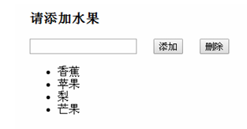
DOM操作：动态创建与删除元素
在完成下列基本布局的基础上，利用js完成基本功能：
  在文本框内输入水果名后，点击“添加”按钮，则水平名添加到下面的列表项中；点击“删除”按钮，则相应的水果名则被删除。

Slide 4
JS操作css案例
  隔项变色菜单项
    css3的伪类选择器虽然能快速实现某些效果，但是低版本的浏览器，如ie6则不支持。打开3-1.html文件，试利用js脚本语言实现下述水平菜单的奇偶项不同的颜色背景。

Slide 5
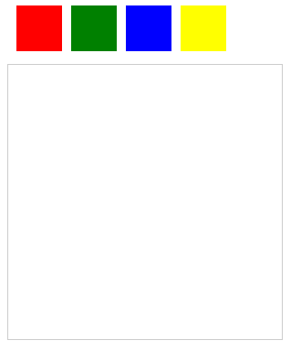

JS操作css案例
  网页换肤效果：
  (1)点击上面的不同色块，则下面的大方块中显示相应的颜色
  (2)再次点击时，则大方块的背景颜色不显示。文件名保存为3-2.html；

Slide 6
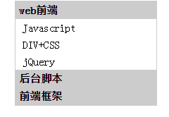
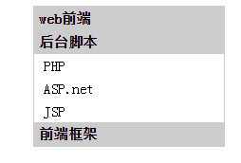
垂直菜单的显示与隐藏
JS操作css案例
打开menu.html,利用js实现下述垂直菜单的显示与隐藏
默认状态
点击任一项，会展开其折叠菜单：

Slide 7
滑轮新闻
JS操作css案例
“滑轮新闻”在前端页面中随处可见。这种呈现效果能够表示较多的信息量。打开文件夹内的tab.html页面，编写js脚本，实现滑轮新闻（tab选项卡）切换的效果。当鼠标悬扶于国内时，显示国内新闻列表，其它新闻类别则隐藏, 同时，选项卡中“国内”背景颜色为灰色，其它项则为默认状态。

